Slide 1
Końcowy przegląd projektu
Nazwa projektu: System Helpdesk.
Zespół wykonawcy w składzie:
Wiktor Konieczny
Kamil Sobierajski
Kamil Urbaś (Kierownik Zespołu)

Slide 2
Krótka charakterystyka organizacji zamawiającego
Zamawiającym jest firma Stack Underflow
Stack Underflow jest dynamicznie rozwijającym się Software House’m, który w ostatnim czasie wielokrotnie zwiększył liczebność swoich pracowników.
Głównym obszarem działalności jest realizacja zewnętrznych projektów informatycznych - przede wszystkim oprogramowania w postaci serwisów internetowych oraz natywnych aplikacji użytkownika.

Slide 3
Cel projektu
Celem projektu jest zbudowanie systemu do zarządzania sprzętem elektronicznym, udostępnianym pracownikom firmy w celu wykonywania obowiązków (w tym przede wszystkim pracy w trybie zdalnym).

Slide 4
Żądania Zamawiającego
STRQ 1: Ewidencja i edycja zasobów
Możliwość dodawania oraz modyfikacji urządzeń w bazie danych z obowiązkowym przypisaniem unikalnego kodu inwentarzowego dla każdego przedmiotu.
STRQ 2: Kategoryzacja sprzętu
Klasyfikacja wprowadzanych urządzeń według ściśle określonych standardów i kategorii przyjętych w organizacji.
STRQ 3: Zarządzanie cyklem życia (Asset Lifecycle)
Obsługa pełnej ścieżki eksploatacji urządzenia poprzez nadawanie statusów takich jak: nowy, dostępny, w użyciu, w naprawie oraz zutylizowany.
STRQ 4: Integracja z Active Directory
Identyfikacja i synchronizacja danych użytkowników sprzętu w oparciu o firmową usługę katalogową Active Directory.
STRQ 5: Panel użytkownika
Dedykowany widok dla pracownika zapewniający pełny wgląd w aktywność konta, statusy złożonych wniosków, dokumentację oraz przypisane zasoby.
STRQ 6: Dostępność mobilna (Aplikacja webowa)
Zapewnienie dostępu do platformy z dowolnego miejsca i urządzenia za pośrednictwem przeglądarki internetowej

Slide 5
Żądania Zamawiającego
STRQ 7: Składanie wniosków o wypożyczenie
Umożliwienie pracownikom składania sformalizowanych próśb o wydanie sprzętu na czas określony lub bezterminowo.
STRQ 8: Dwuetapowa ścieżka autoryzacji
Proces akceptacji wniosku wymagający zgody bezpośredniego przełożonego, a w drugim kroku ostatecznego zatwierdzenia przez dział Helpdesk.
STRQ 9: Automatyczne przypisanie zasobów
Samoczynne powiązanie wydanego urządzenia z profilem pracownika w systemie w momencie finalnej akceptacji wniosku przez Helpdesk.
STRQ 10: Raportowanie stanu majątku IT
Generowanie przekrojowych zestawień dotyczących aktualnej kondycji zasobów oraz list sprzętu znajdującego się w posiadaniu pracowników.
STRQ 11: Monitorowanie terminów zwrotu
Automatyczne tworzenie list urządzeń, których termin wypożyczenia upłynął, ze szczególnym uwzględnieniem sprzętu udostępnionego na testy.
STRQ 12: Statystyki awaryjności
Tworzenie raportów dotyczących usterkowości urządzeń w celu identyfikacji modeli najczęściej wymagających naprawy.
STRQ 13: Szybkie rozliczenie (Offboarding)
Funkcja pozwalająca na błyskawiczne wygenerowanie listy sprzętu podlegającego zwrotowi podczas procesu rozwiązywania umowy z pracownikiem.

Slide 6
Wymagania na system (FEAT)
FEAT1: | Ułatwienie zarządzania inwentarzem
FEAT1.1: | Centralizacja danych
FEAT1.2: | Poprawa transparentności inwentarza
FEAT2: | Usprawnienie obsługi wniosku
FEAT2.1: | Skrócenie czasu obsługi wniosku
FEAT2.2: | Uproszczenie procesu poprzez standaryzację
FEAT3: | Ograniczenie kosztów operacyjnych
FEAT4: | Rozszerzenie możliwości raportowych i analitycznych

Slide 7
Wymagania funkcjonalne na system (UC)
UC1: | Zarządzanie procesem wnioskowanie i wydania sprzętu IT
UC1.1: | Automatyczne przypisanie sprzętu po akceptacji
UC1.2: | Składanie wniosku o wypożyczenie sprzętu na czas określony bądź nieokreślony
UC1.3: | Podgląd statusu wniosku
UC1.4: | Anulowanie wniosku
UC1.5: | Dwuetapowa ścieżka autoryzacji
UC1.6: | Delegacja akceptacji przez przełożonego pracownika
UC1.7: | Wysyłanie powiadomień e-mail oraz push

Slide 8
Wymagania funkcjonalne na system (UC)
UC2: | Zarządzanie procesem offboardingu
UC2.1: | Zwrot sprzętu
UC2.2: | Szybkie rozliczenie
UC2.3: | Dezaktywacja konta użytkownika

Slide 9
Wymagania funkcjonalne na system (UC)
UC3: | Zarządzanie obiektami systemu
UC3.1: | Rejestracja nowego urządzenia
UC3.2: | Edycja danych urządzenia
UC3.3: | Kategoryzacja urządzenia
UC3.4: | Zarządzaniem statusem urządzenia
UC3.5: | Przegląd historii urządzenia
UC3.6: | Identyfikacja przez kod QR
UC3.7: | Wyszukiwanie i filtrowanie urządzeń
UC3.8: | Generowanie raportu stanu urządzeń
UC3.9: | Generowanie raportu zestawiającego przeterminowane wypożyczenia

Slide 10
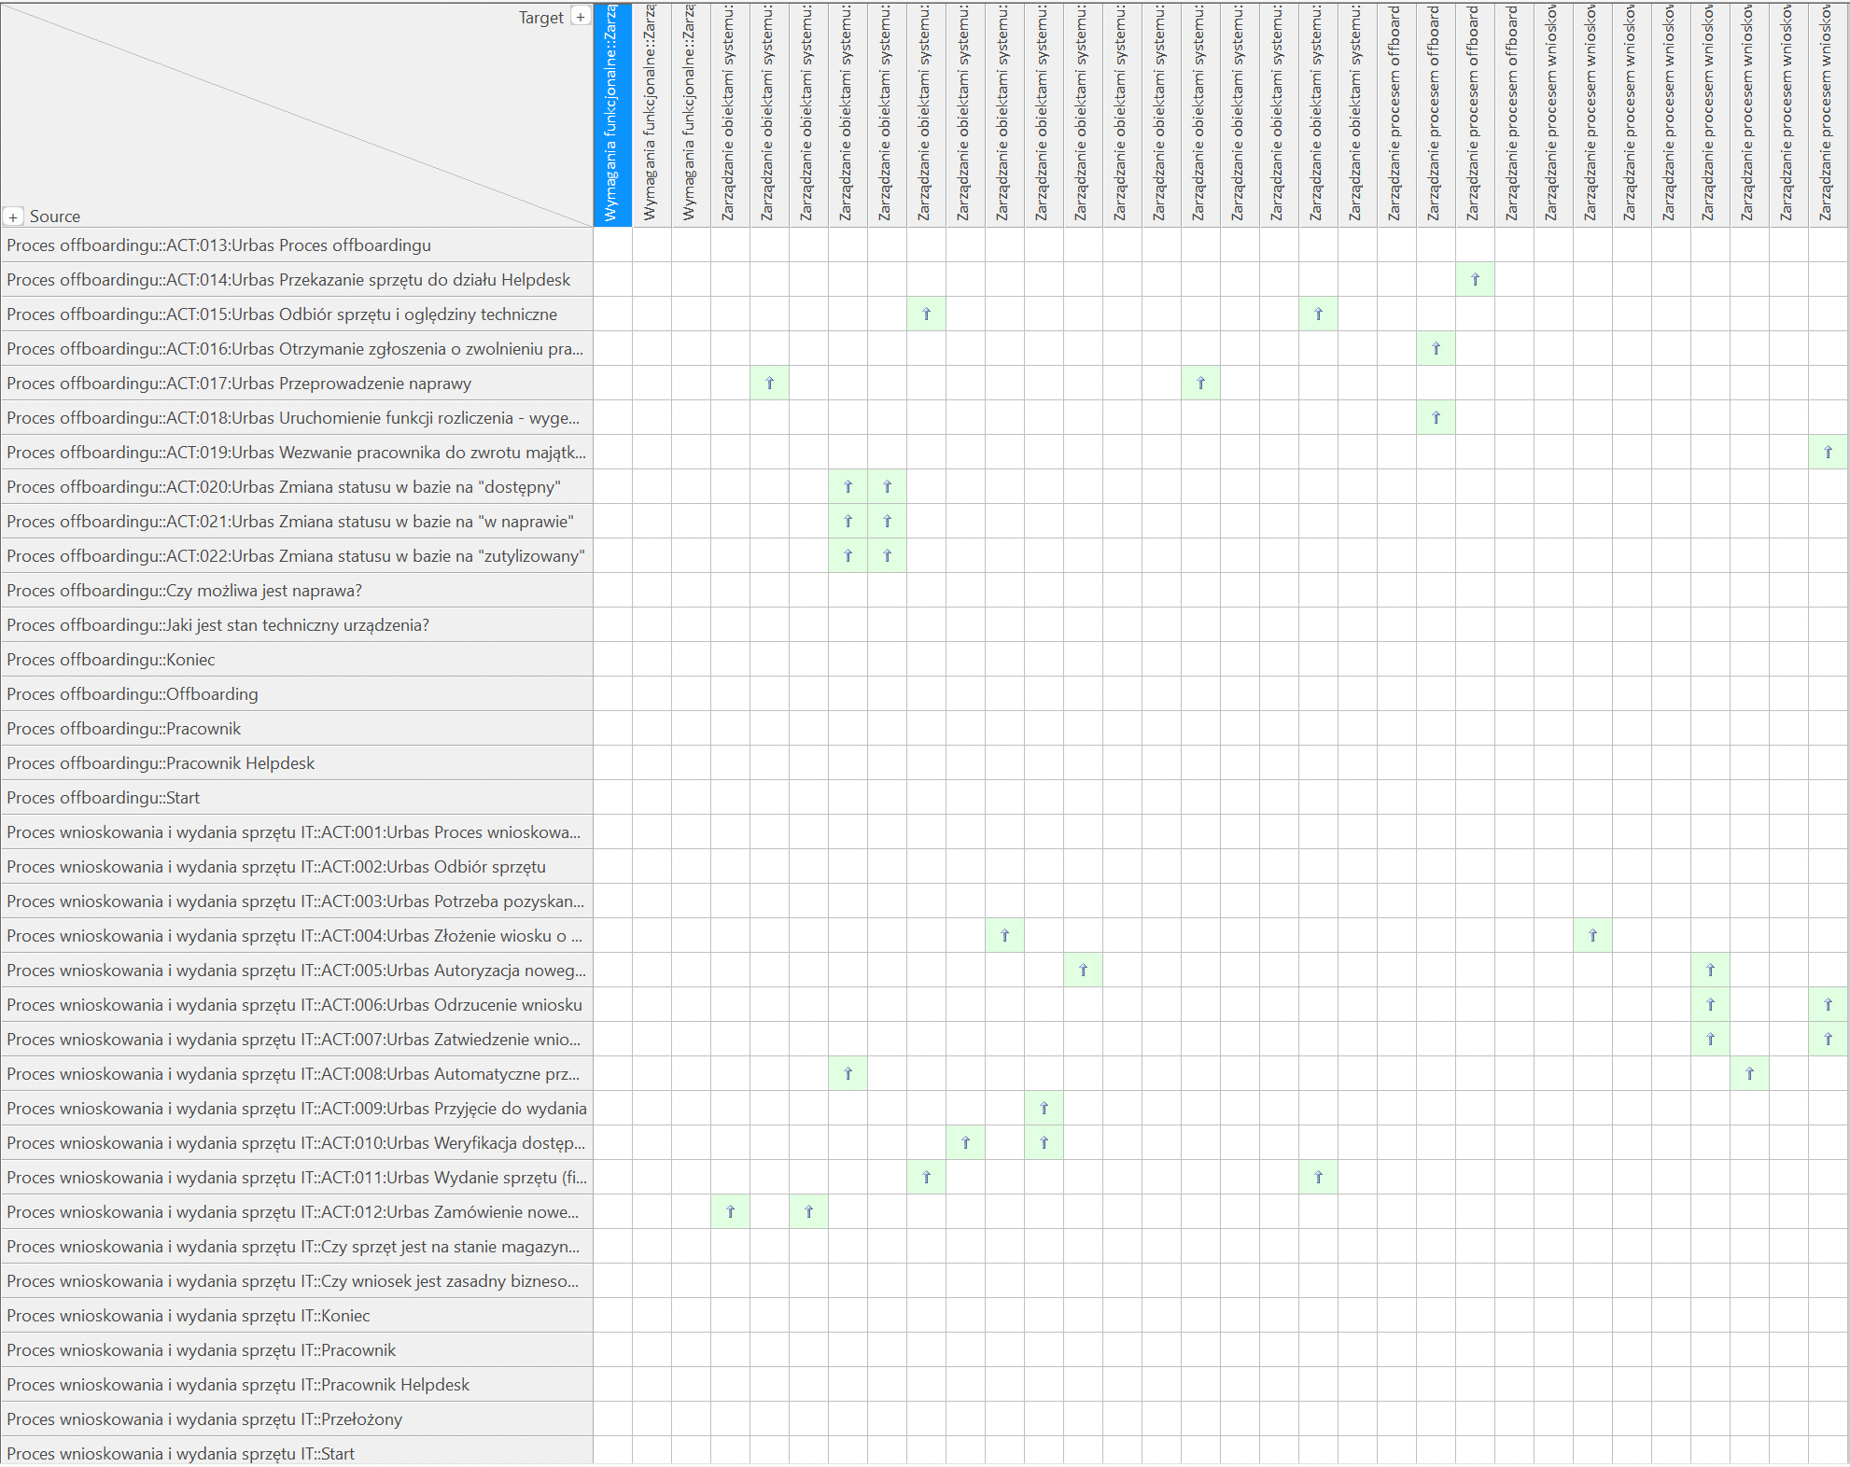
Mapowanie żądań na wymagania - macierz

Slide 11
Mapowanie żądań na wymagania - drzewo
STRQ1: | Ewidencja i edycja zasobów
UC3.1: | Rejestracja nowego urządzenia
UC3.2: | Edycja danych urządzenia
UC3.6: | Identyfikacja przez kod QR
UC3.7: | Wyszukiwanie i filtrowanie urządzeń
STRQ2: | Kategoryzacja sprzętu
UC3.3: | Kategoryzacja urządzenia
STRQ3: | Zarządzanie cyklem życia
UC3.4: | Zarządzaniem statusem urządzenia
UC3.5: | Przegląd historii urządzenia

Slide 12
Mapowanie żądań na wymagania - drzewo
STRQ4: | Integracja z Active Directory
UC2.3: | Dezaktywacja konta użytkownika: Synchronizacja danych i uprawnień użytkowników w oparciu o usługę katalogową.
STRQ5: | Panel użytkownika
UC1.3: | Podgląd statusu wniosku: Wgląd pracownika w aktywność konta i statusy złożonych wniosków.
STRQ7: | Składanie wniosków o wypożyczenie
UC1.2 | Składanie wniosku o wypożyczenie: Umożliwienie pracownikom składania próśb na czas określony lub bezterminowo.
UC1.4 | Anulowanie wniosku: Możliwość wycofania prośby przez pracownika.
STRQ8: | Dwuetapowa ścieżka autoryzacji
UC1.5: | Dwuetapowa ścieżka autoryzacji: Proces akceptacji przez przełożonego oraz dział Helpdesk.
UC1.6: | Delegacja akceptacji przez przełożonego: Możliwość przekazania uprawnień decyzyjnych innemu pracownikowi.

Slide 13
Mapowanie żądań na wymagania - drzewo
STRQ9: | Automatyczne przypisywanie zasobów
UC1.1: | Automatyczne przypisanie sprzętu po akceptacji: Samoczynne powiązanie urządzenia z profilem pracownika.
STRQ10: | Raportowanie stanu majątku IT
UC3.8: | Generowanie raportu stanu urządzeń: Tworzenie zestawień dotyczących aktualnej kondycji zasobów.
STRQ11: | Monitorowanie terminów zwrotu
UC3.9 | Generowanie raportu zestawiającego przeterminowane wypożyczenia: Automatyczna identyfikacja zaległego sprzętu.
UC1.7 | Wysyłanie powiadomień e-mail oraz push: Informowanie o zbliżających się lub przekroczonych terminach.
STRQ12: | Statystyki awaryjności
UC3.5: | Przegląd historii urządzenia: Dane wejściowe do identyfikacji modeli najczęściej wymagających naprawy.
STRQ13: | Szybkie rozliczenie (Offboarding)
UC2.1: | Zwrot sprzętu: Rejestracja oddania zasobów podczas rozwiązywania umowy.
UC2.2: | Szybkie rozliczenie: Błyskawiczne wygenerowanie listy sprzętu podlegającego zwrotowi.

Slide 14
Specyfikacja wymagań dodatkowych
Wymagania użyteczności i ergonomii:
Responsywność w zakresie 360-4k px.
Obsługiwanie 2 ostatnich wersji przeglądarek.
Wysoka intuicyjność systemu.
Wsparcie dla języka polskiego i angielskiego.
Wymagania wydajnościowe:
Czas odpowiedzi interfejsu nie może przekraczać 5 sekund.
Obsługa 200 równoczesnych sesji.
Wymagania niezawodnościowe:
Dostępność usługi na poziomie 99,9%.
Wymagania dotyczące skalowalności:
Skalowanie horyzontalne.

Slide 15
Szczegółowa specyfikacja wymagań na system:xxx
Nazwa projektu: System Helpdesk.
Zespół wykonawcy w składzie:
Wiktor Konieczny
Kamil Sobierajski
Kamil Urbaś (Kierownik Zespołu)

Slide 16
Model przypadków użycia

Slide 17
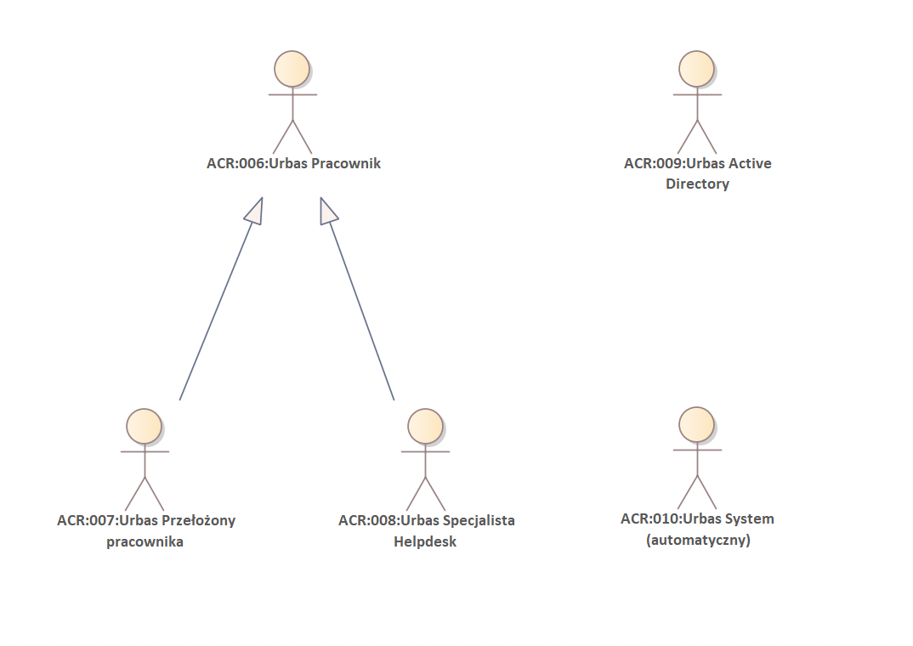
Specyfikacja aktorów

Slide 18
Specyfikacja aktorów
Aktor | Opis
Pracownik | Pracownik to osoba zatrudniona w firmie Stack Underflow, posiadająca potrzebę wypożyczenia sprzętu.
Przełożony pracownika | Przełożony pracownika to osoba, która jest odpowiedzialna za Pracownika. Jego obowiązkiem w systemie jest autoryzacja wniosków wypożyczenia sprzętu złożonych przez jego podopiecznych.
Specjalista Helpdesk | Specjalista Helpdesk jest odpowiedzialny za sporządzanie i autoryzację dokumentacji formalnej w systemie oraz sprawuje pieczę nad fizycznym sprzętem w firmie Stack Underflow.
Active Directory | Active Directory to aktor zewnętrzny systemu odpowiedzialny za identyfikację użytkownika przy pomocy SSO oraz za odwzorowanie struktury organizacji.
System | System to aktor wewnętrzny odpowiedzialny za wszelkie automatyczne procesy.

Slide 19
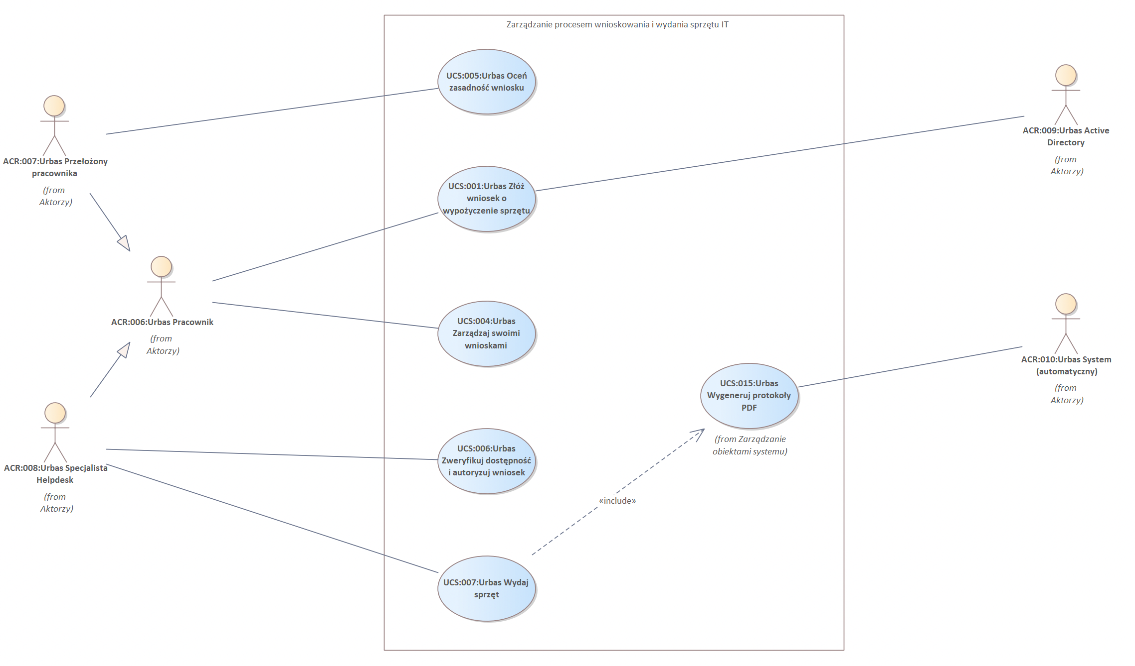
Diagram (głównych) przypadków użycia

Slide 20
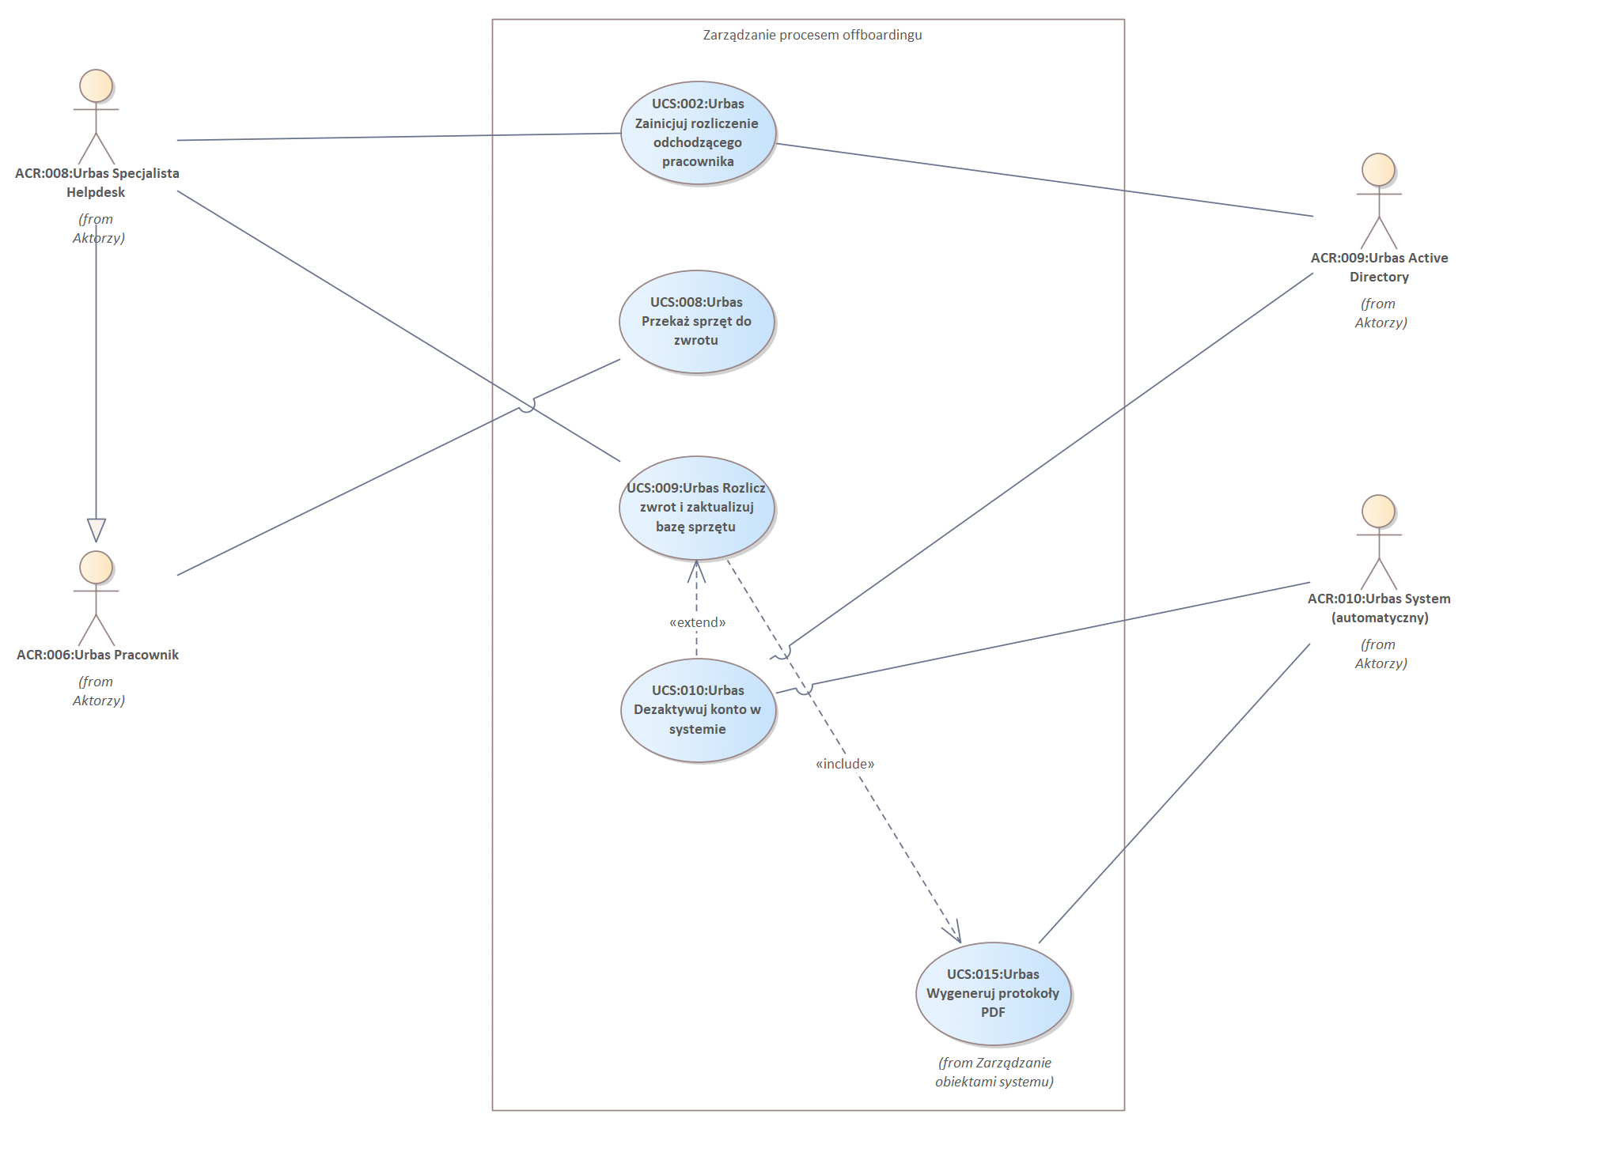
Diagram (głównych) przypadków użycia

Slide 21
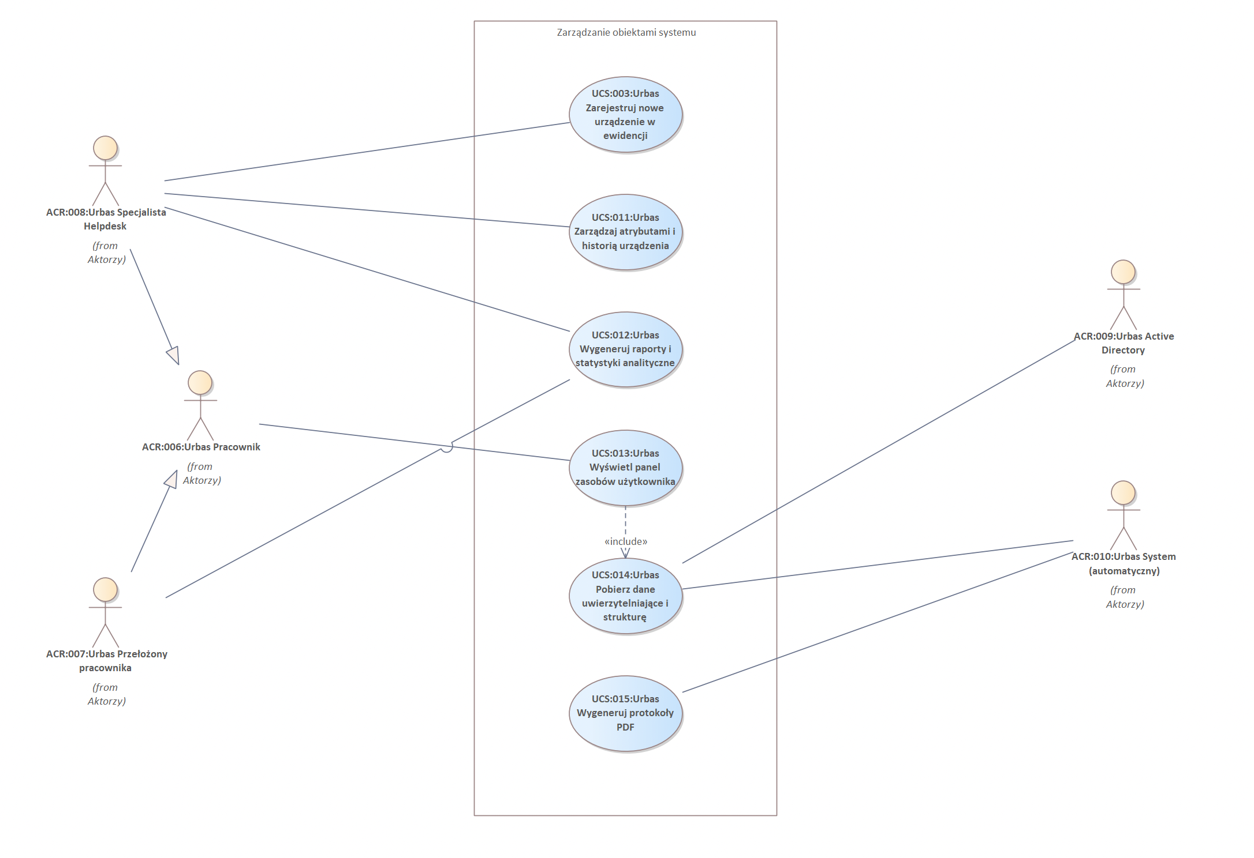
Diagram (głównych) przypadków użycia

Slide 22
Scenariusz główny dla przypadku użycia UCS:001
Przypadek użycia: UCS:001 – Złożenie wniosku o wypożyczenie sprzętu
Kontekst użycia: Pracownik zgłasza zapotrzebowanie na nowy sprzęt IT.
Zakres: System Zarządzania Sprzętem IT | Poziom: Cel użytkownika | Aktor główny: Pracownik
Warunek początkowy: Pracownik jest zalogowany; konto aktywne z danymi AD.
Gwarancja powodzenia: Wniosek otrzymuje status „Oczekujący”; do Przełożonego wysyłane jest powiadomienie.
Główny scenariusz powodzenia:
1. Pracownik wybiera opcję „Utwórz wniosek” w panelu użytkownika.
2. System odpytuje Active Directory i pobiera dane pracownika oraz jego przełożonego.
3. System wyświetla formularz wniosku z polami: Kategoria sprzętu, Uzasadnienie, Przewidywany okres.
4. Pracownik wybiera kategorię, wpisuje uzasadnienie i zatwierdza formularz.
5. System weryfikuje kompletność danych i poprawność okresu wypożyczenia.
6. System zapisuje wniosek ze statusem „Oczekuje na opinię przełożonego”.
7. System wysyła powiadomienie e-mail do zidentyfikowanego Przełożonego.

Slide 23
Scenariusz alternatywny dla przypadku użycia UCS:001
.
Przypadek użycia: UCS:001 - Złożenie wniosku (scenariusz alternatywny)
Rozszerzenie 1a - Błąd walidacji danych:
1a. Wniosek nie został poprawnie uzupełniony (brakujące lub błędne pola).
a. System wyświetla komunikat o błędzie (np. „Pole uzasadnienie jest wymagane”).
b. System podświetla brakujące pola na czerwono.
c. Powrót do kroku 4 – Pracownik poprawia formularz.
Rozszerzenie 1b - Brak autoryzacji:
1b. System odrzuca próbę utworzenia wniosku i prosi o ponowne logowanie.
Minimalna gwarancja: Dane wniosku zostają zachowane jako wersja robocza przy przerwaniu procesu.
Warianty technologii: Pracownik może złożyć wniosek z poziomu aplikacji webowej lub mobilnej.

Slide 24
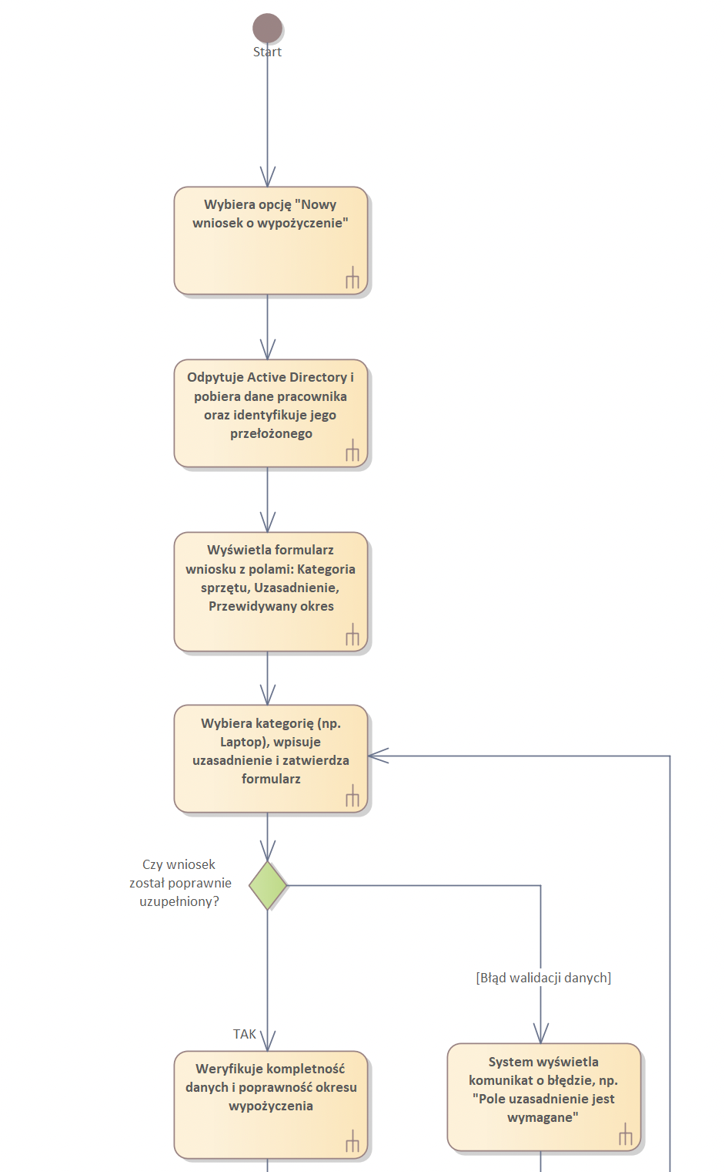
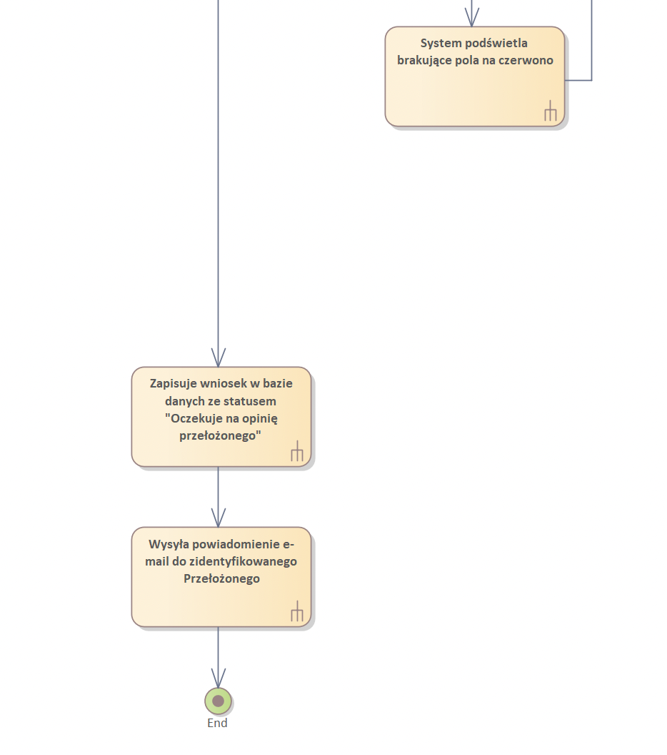
Diagram aktywności dla przypadku użycia UCS:001

Slide 25
Analiza systemu xxx
Nazwa projektu: System Helpdesk.
Zespół wykonawcy w składzie:
Wiktor Konieczny
Kamil Sobierajski
Kamil Urbaś (Kierownik Zespołu)

Slide 26
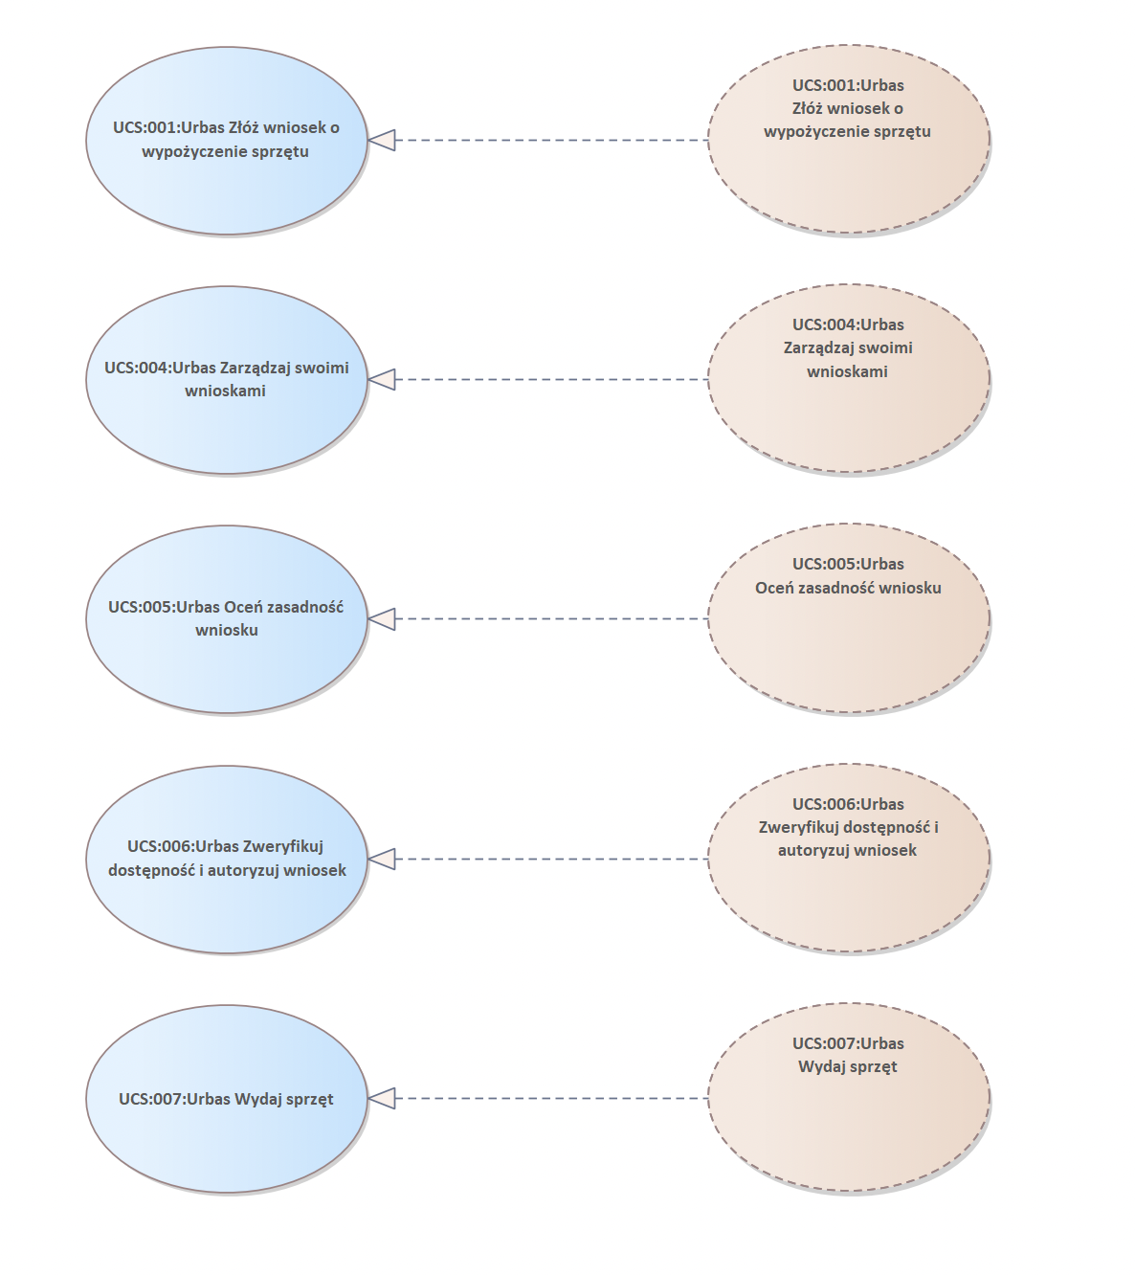
Diagram realizacji przypadków użycia
Realizacje usług systemu:

Slide 27
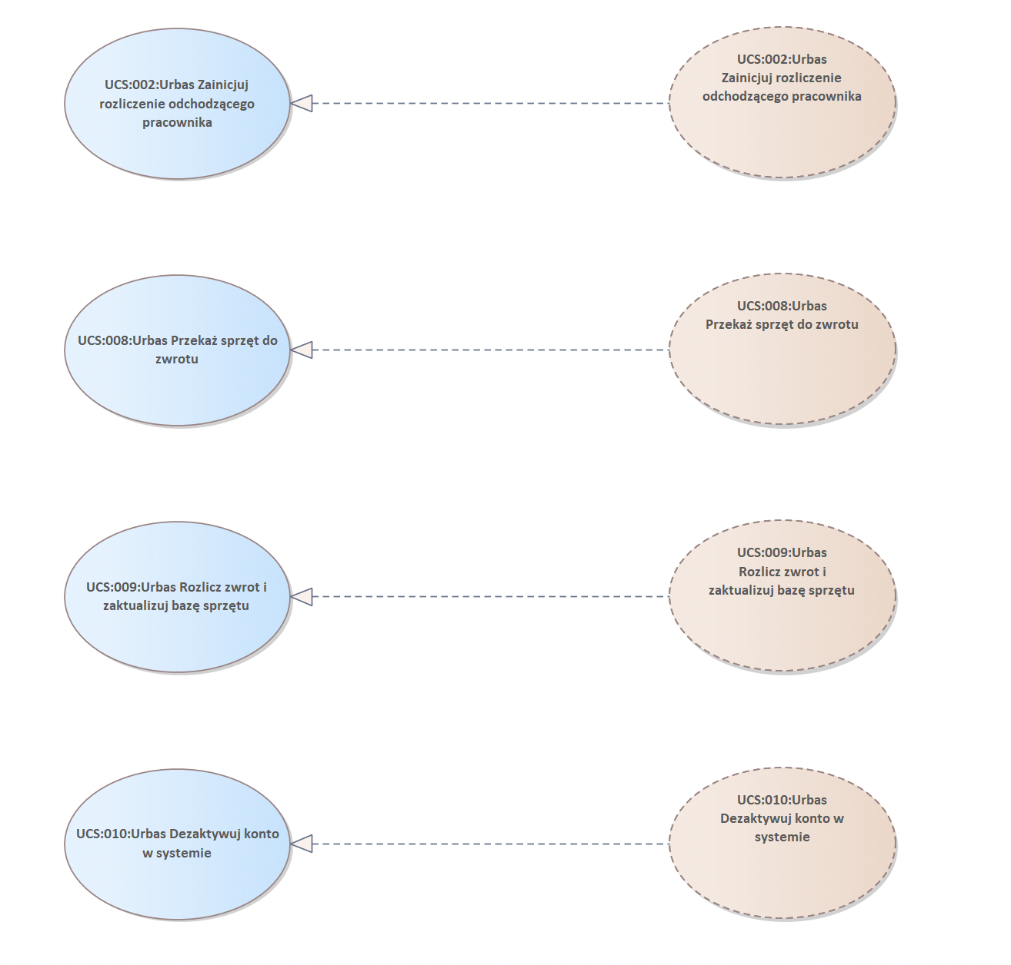
Diagram realizacji przypadków użycia
Realizacje usług systemu:

Slide 28
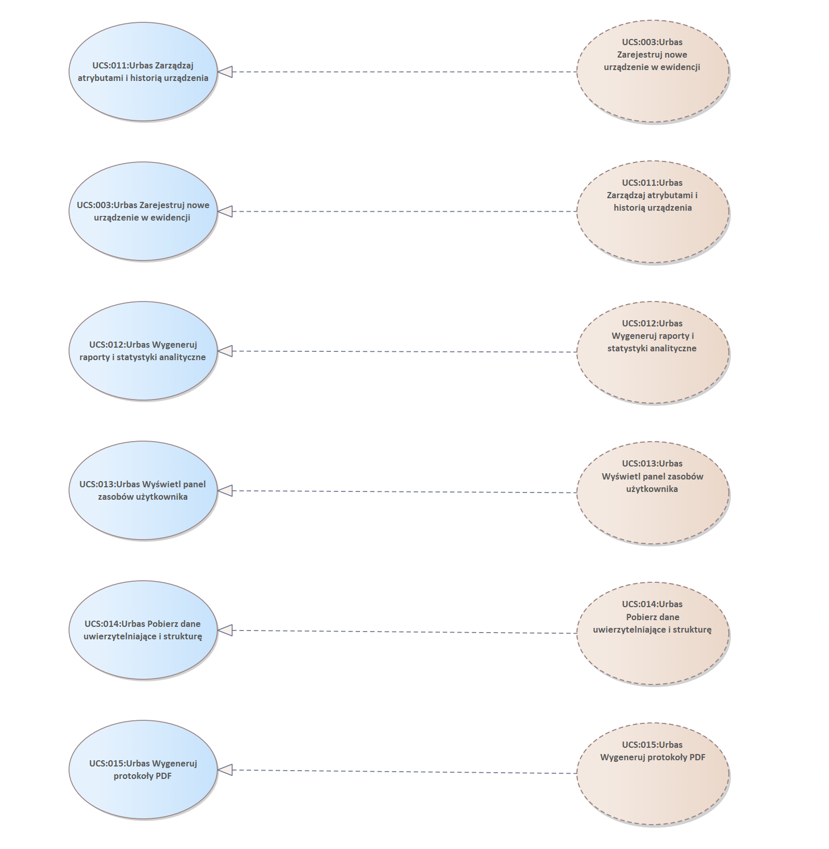
Diagram realizacji przypadków użycia
Realizacje usług systemu:

Slide 29
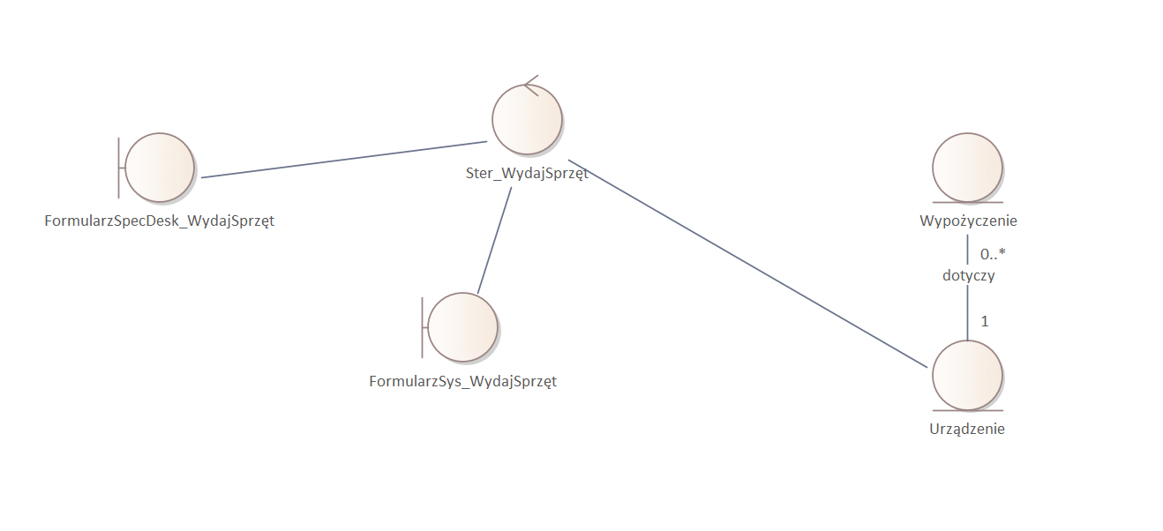
Diagram VOPC dla realizacji przypadku użycia UCS:007

Slide 30
Definicje klas analitycznych (opis)
Klasy analityczne zostały podzielone na trzy kategorie:
1. Dane (Entity)
Reprezentują kluczowe informacje i obiekty, które system musi trwale przechowywać i przetwarzać. Odpowiadają za modelowanie pojęć dziedzinowych, takich jak “Pracownik”, “Urządzenie” czy “Wniosek”, zachowując swój stan niezależnie od przebiegu konkretnych procesów.
2. Interfejsy (Boundary)
Stanowią punkt styku systemu z otoczeniem zewnętrznym, czyli aktorami ludzkimi lub innymi systemami. Odpowiadają za prezentację danych użytkownikowi (np. “FormularzPrac_PobierzDane”) oraz przekazywanie poleceń z zewnątrz do wnętrza aplikacji.
3. Logika Aplikacji (Control)
Pełnią rolę sterującą systemu, koordynując realizację konkretnych przypadków użycia. Klasy sterujące jak np. “Ster_ZłóżWniosek” zarządzają przepływem informacji pomiędzy interfejsami a danymi, kontrolując logikę biznesową i kolejność wykonywanych operacji.

Slide 31
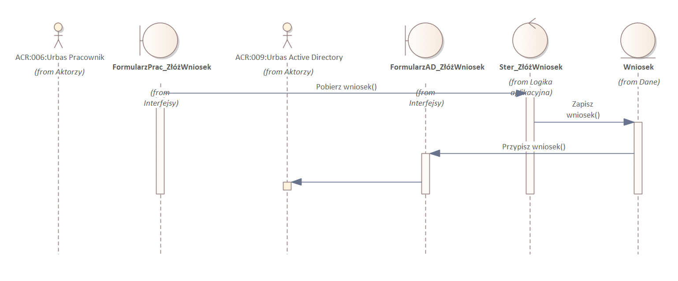
Diagram sekwencji dla realizacji przypadku użycia UCS:001 – Złóż wniosek o wydanie sprzętu

Slide 32
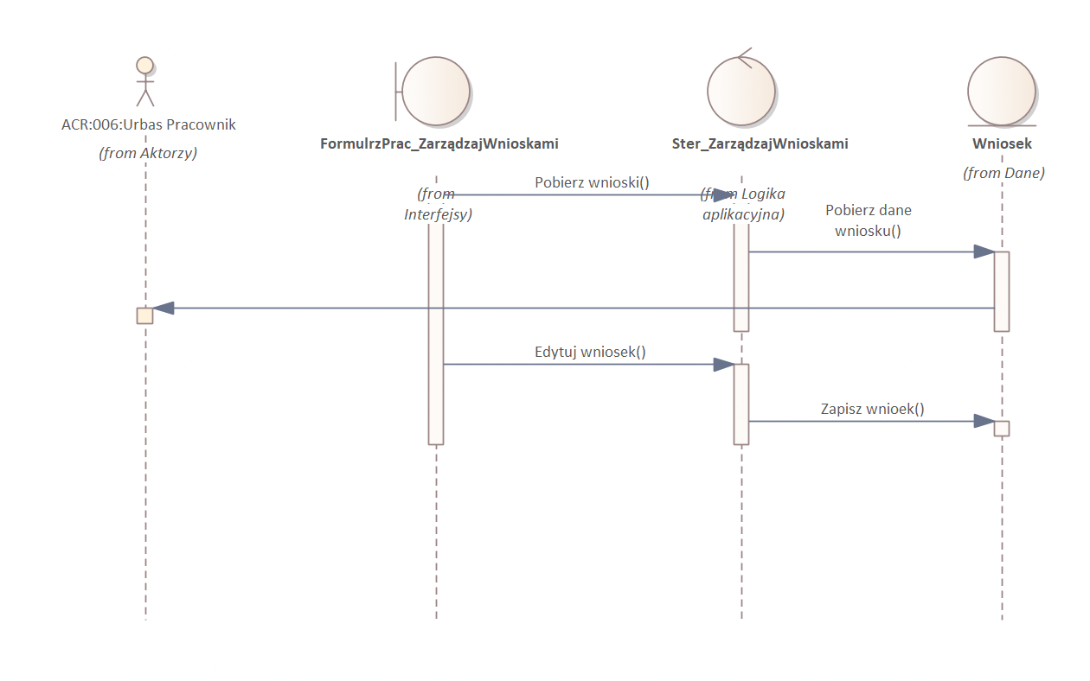
Diagram sekwencji dla realizacji przypadku użycia UCS:004 – Zarządzaj swoimi wnioskami

Slide 33
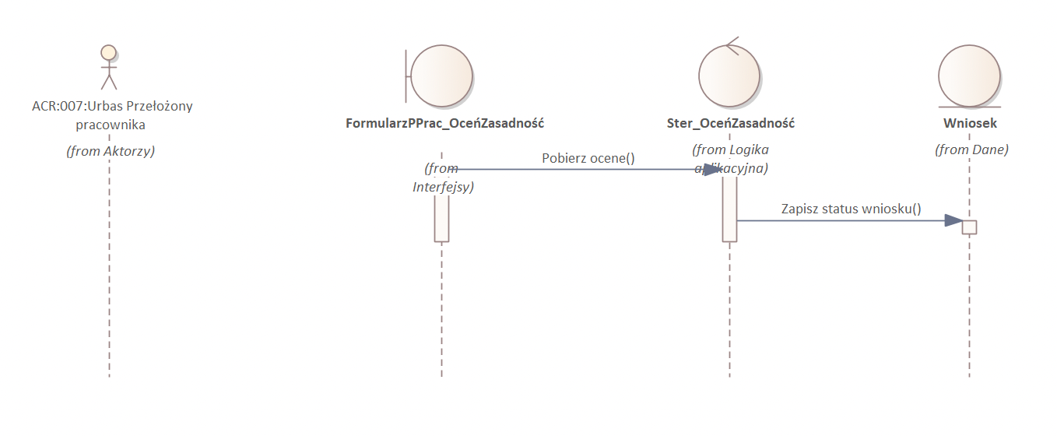
Diagram sekwencji dla realizacji przypadku użycia UCS:005 – Oceń zasadność wniosku

Slide 34
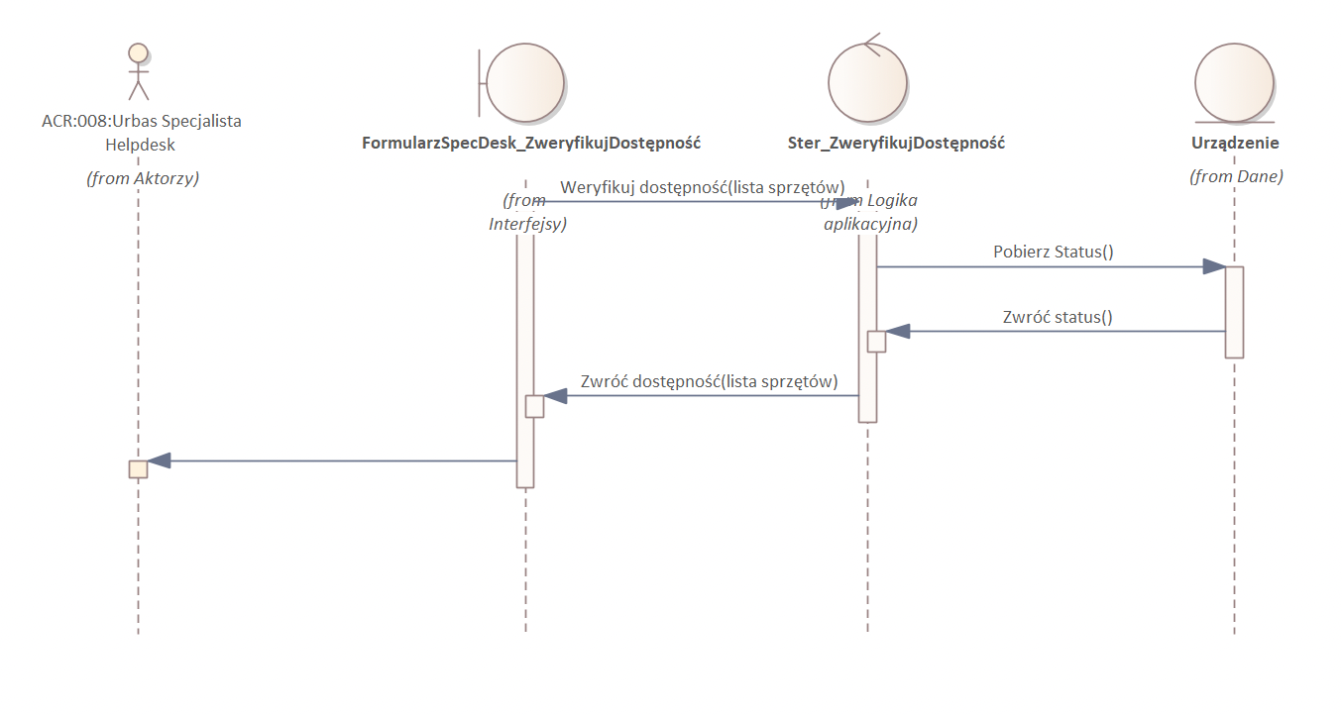
Diagram sekwencji dla realizacji przypadku użycia UCS:006 – Zweryfikuj zasadność i autoryzuj wniosek

Slide 35
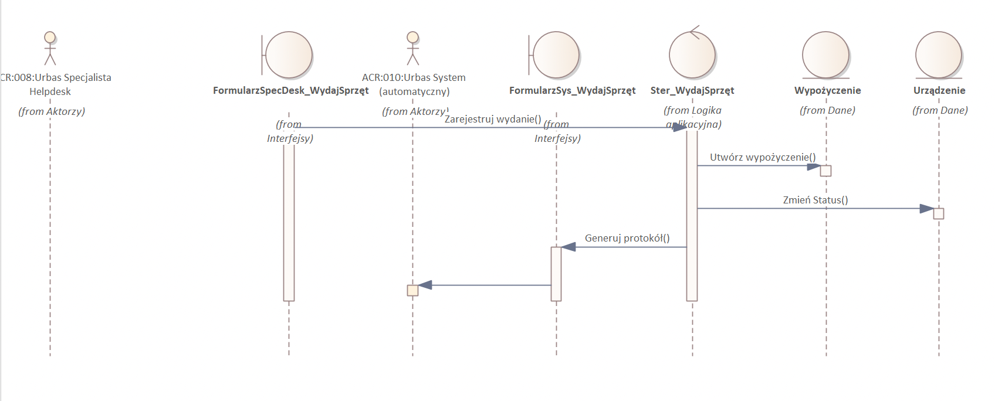
Diagram sekwencji dla realizacji przypadku użycia UCS:007 – Wydaj sprzęt

Slide 36
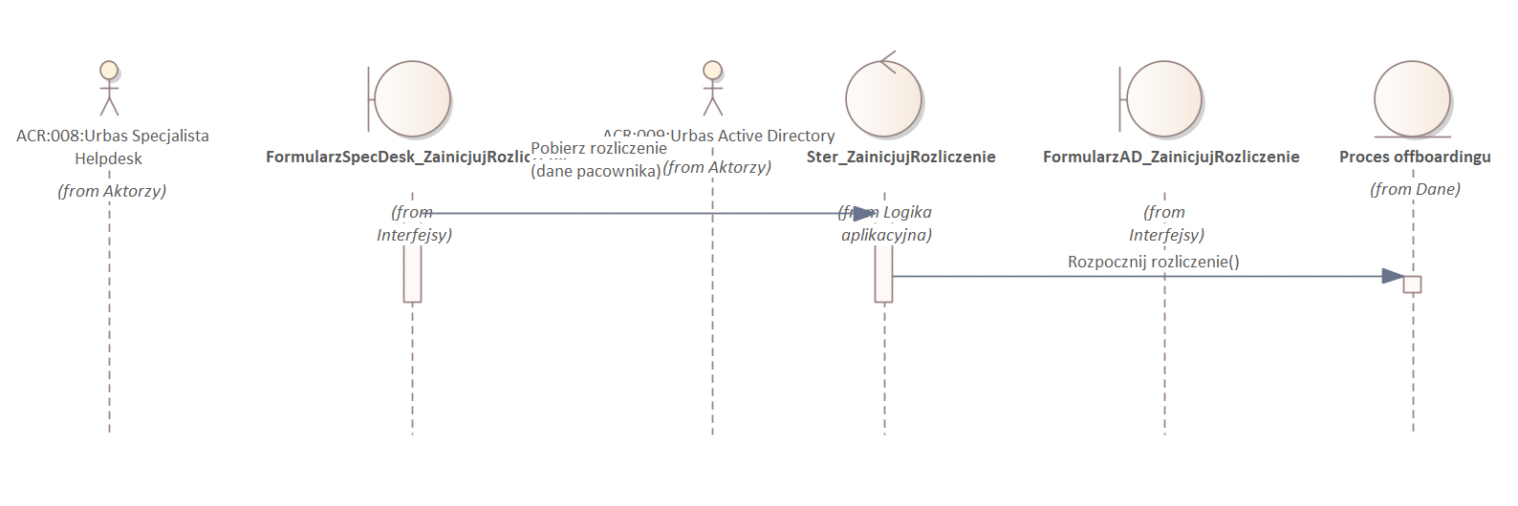
Diagram sekwencji dla realizacji przypadku użycia UCS:002 – Zainicjuj rozliczenie odchodzącego pracownika

Slide 37
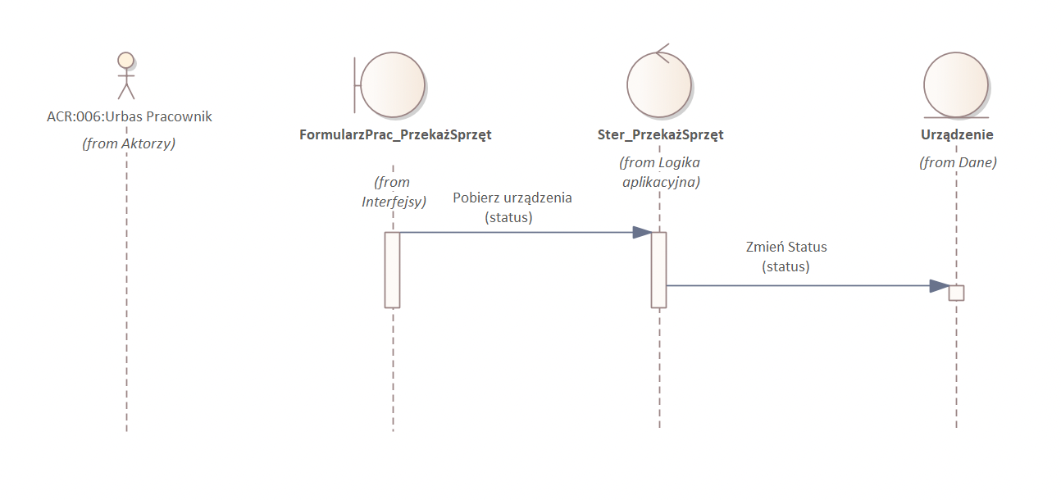
Diagram sekwencji dla realizacji przypadku użycia UCS:008 – Przekaż sprzęt do zwrotu

Slide 38
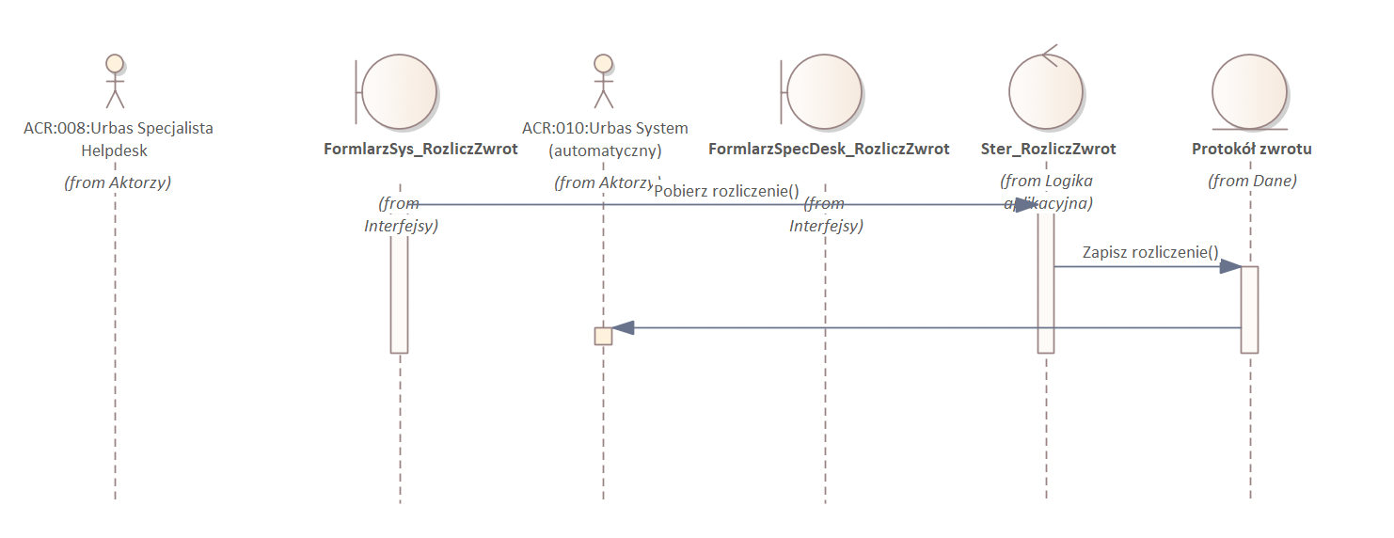
Diagram sekwencji dla realizacji przypadku użycia UCS:009 – Rozlicz zwrot i zaktualizuj bazę sprzętów

Slide 39
Diagram sekwencji dla realizacji przypadku użycia UCS:009 – Rozlicz zwrot i zaktualizuj bazę sprzętów

Slide 40
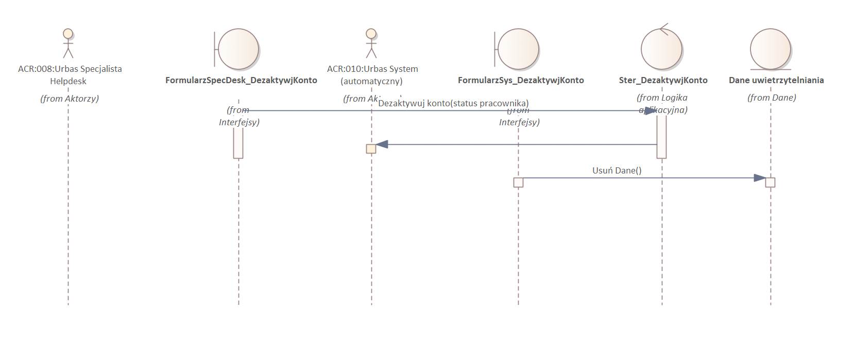
Diagram sekwencji dla realizacji przypadku użycia UCS:010 – Dezaktywuj konto w systemie

Slide 41
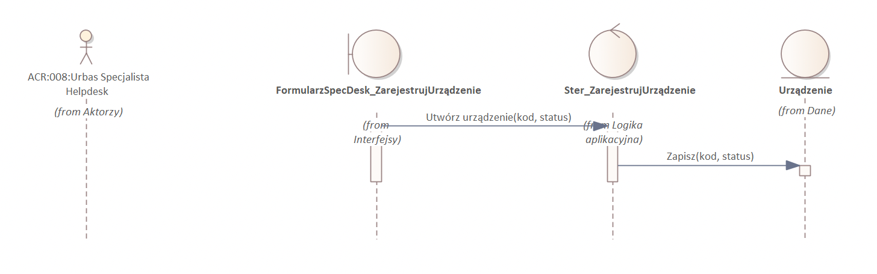
Diagram sekwencji dla realizacji przypadku użycia UCS:003 – Zarejestruj nowe urządzenie w systemie

Slide 42
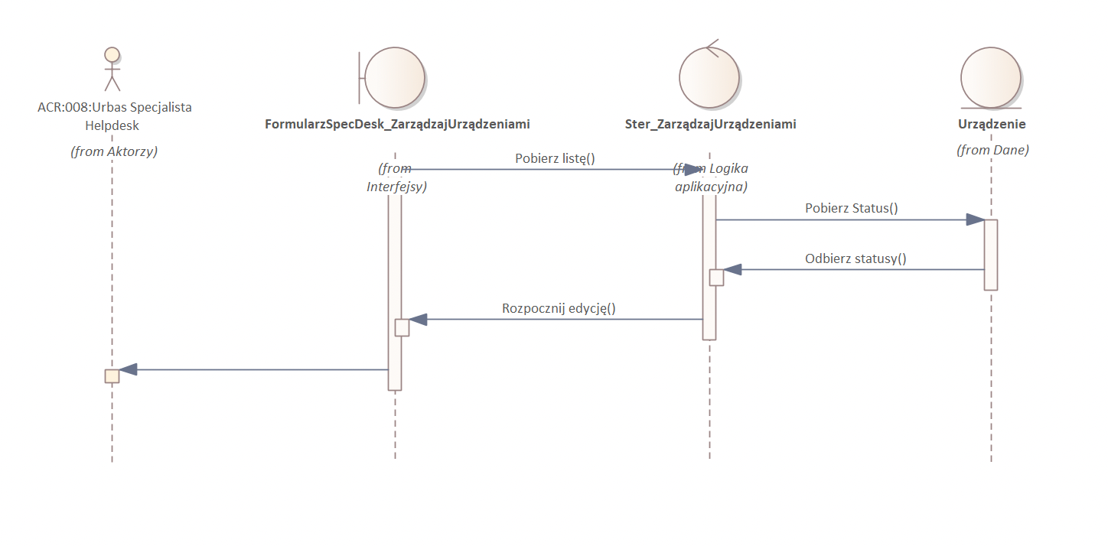
Diagram sekwencji dla realizacji przypadku użycia UCS:011 – Zarządzaj atrybutami i historią w systemie

Slide 43
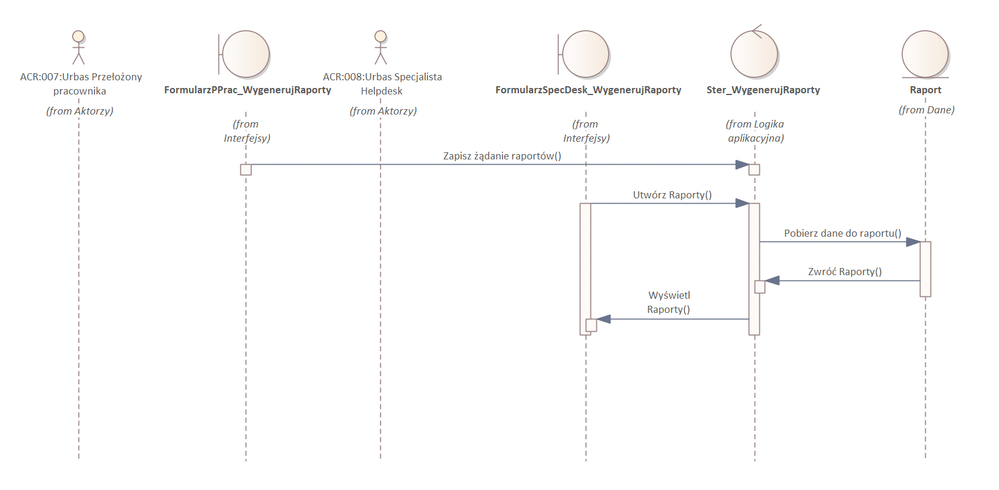
Diagram sekwencji dla realizacji przypadku użycia UCS:012 – Wygeneruj raporty i statystyki analityczne

Slide 44
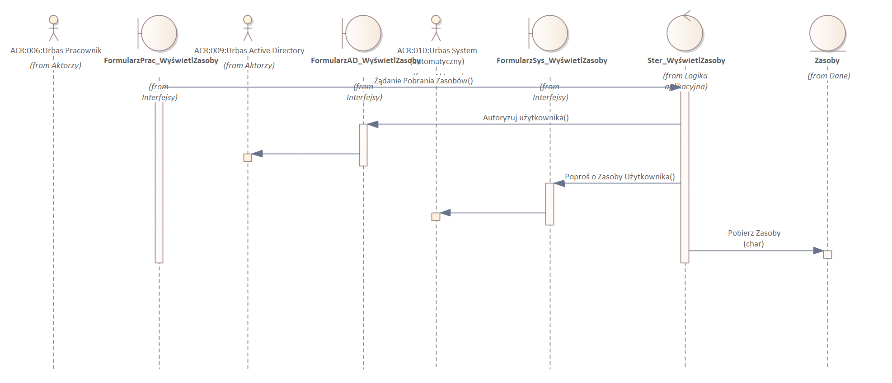
Diagram sekwencji dla realizacji przypadku użycia UCS:013 – Wyświetl panel zasobów użytkownika

Slide 45
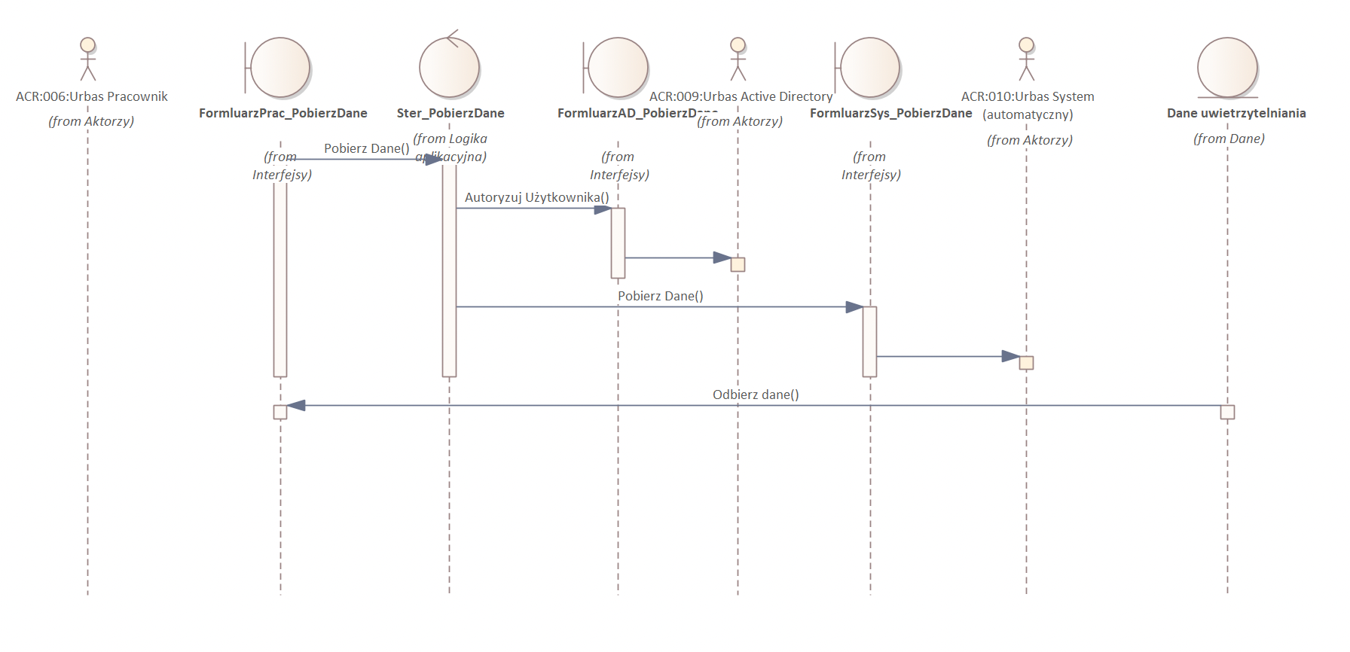
Diagram sekwencji dla realizacji przypadku użycia UCS:014 – Pobierz dane uwierzytelniające i strukturę

Slide 46
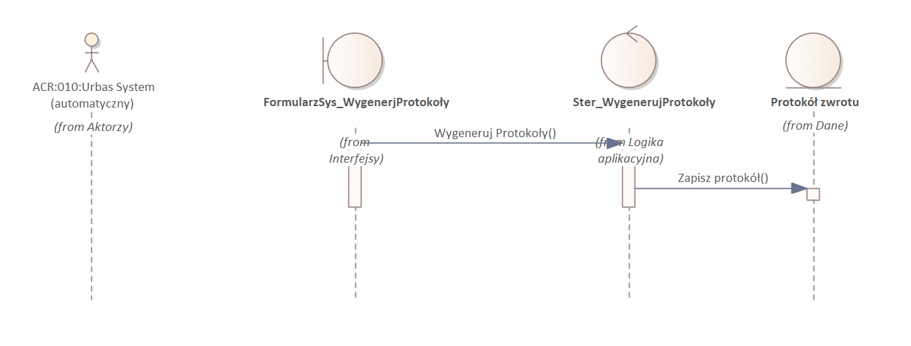
Diagram sekwencji dla realizacji przypadku użycia UCS:015 – Wygeneruj protokoły PDF

Slide 47
Projektowanie systemu xxx
Nazwa projektu: System Helpdesk.
Zespół wykonawcy w składzie:
Wiktor Konieczny
Kamil Sobierajski
Kamil Urbaś (Kierownik Zespołu)

Slide 48
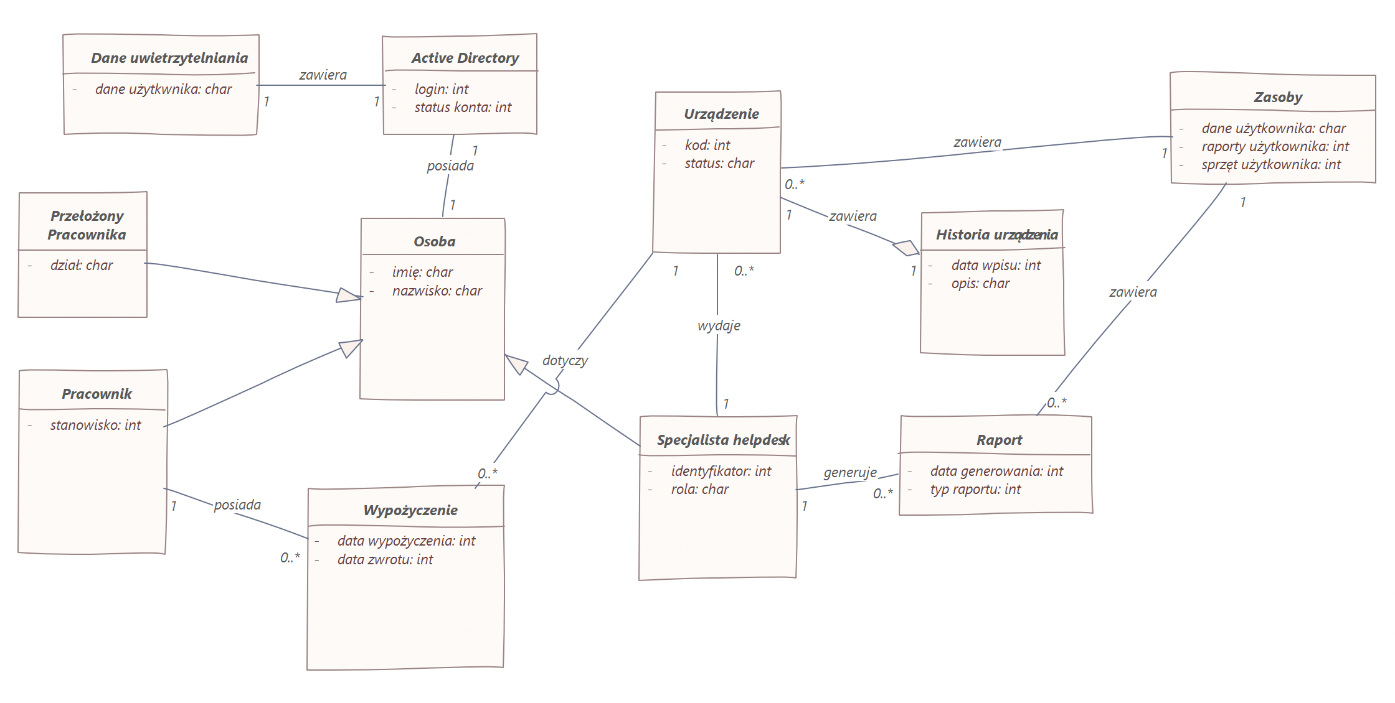
Diagram klas projektowych

Slide 49
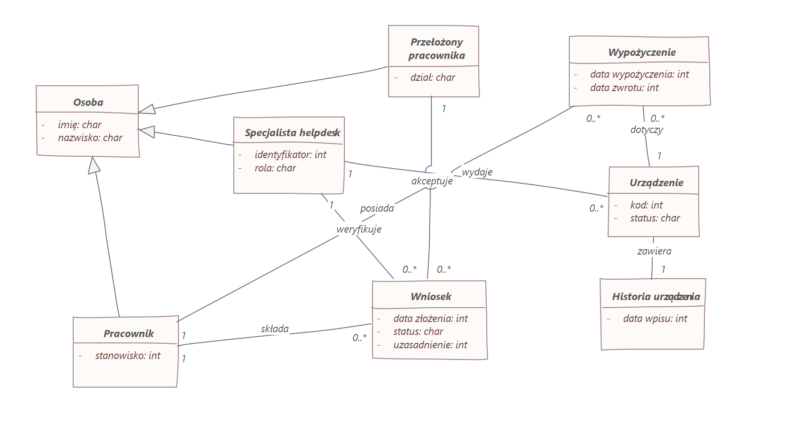
Diagram klas projektowych

Slide 50
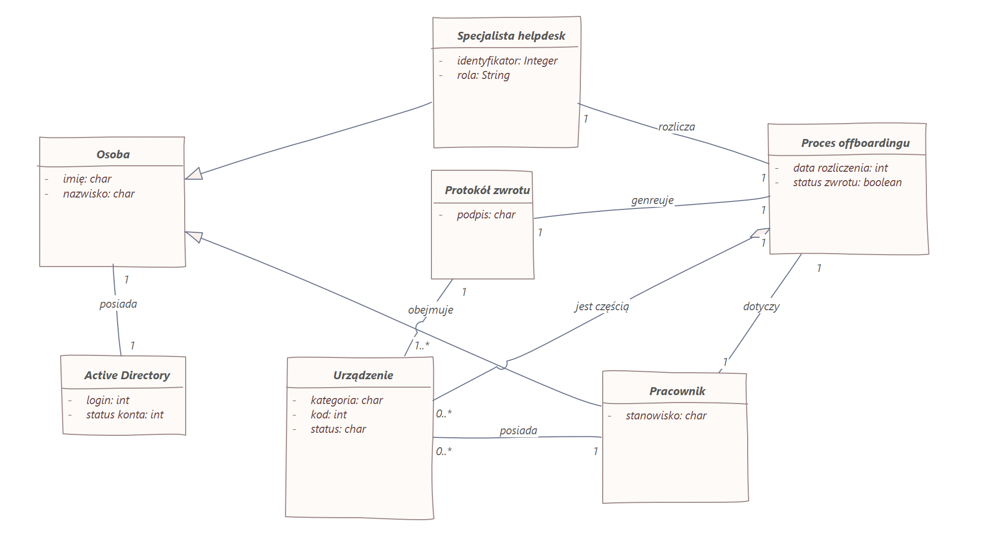
Diagram klas projektowych

Slide 51
Opis klas projektowych
Klasy projektowe zostały zdefiniowane na podstawie klas analitycznych, przy zastosowaniu wzorca architektury Boundary-Control-Entity (BCE), zapewniając separację odpowiedzialności poprzez podzielenie na trzy logiczne warstwy:
Warstwa danych («entity»):
Reprezentuje obiekty trwałe systemu, których stan jest przechowywany w bazie danych.
Klasy te modelują kluczowe informacje dziedzinowe, takie jak Urządzenie, Pracownik, Wniosek czy Protokół zwrotu.
Warstwa interfejsu («boundary» / «asp_page»):
Odpowiada za komunikację między aktorem a systemem.
W implementacji są to widoki i formularze, np. FormularzPrac_ZłóżWniosek lub FormularzSpecDesk_WydajSprzęt.
Warstwa logiki («control»):
Pełni rolę sterownika procesów biznesowych.
Zarządza przepływem informacji i realizuje operacje systemowe, takie jak Ster_WydajSprzęt, Ster_RozliczZwrot czy Ster_DezaktywujKonto.

Slide 52
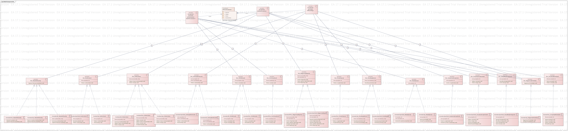
Diagram komponentów systemu

Slide 53
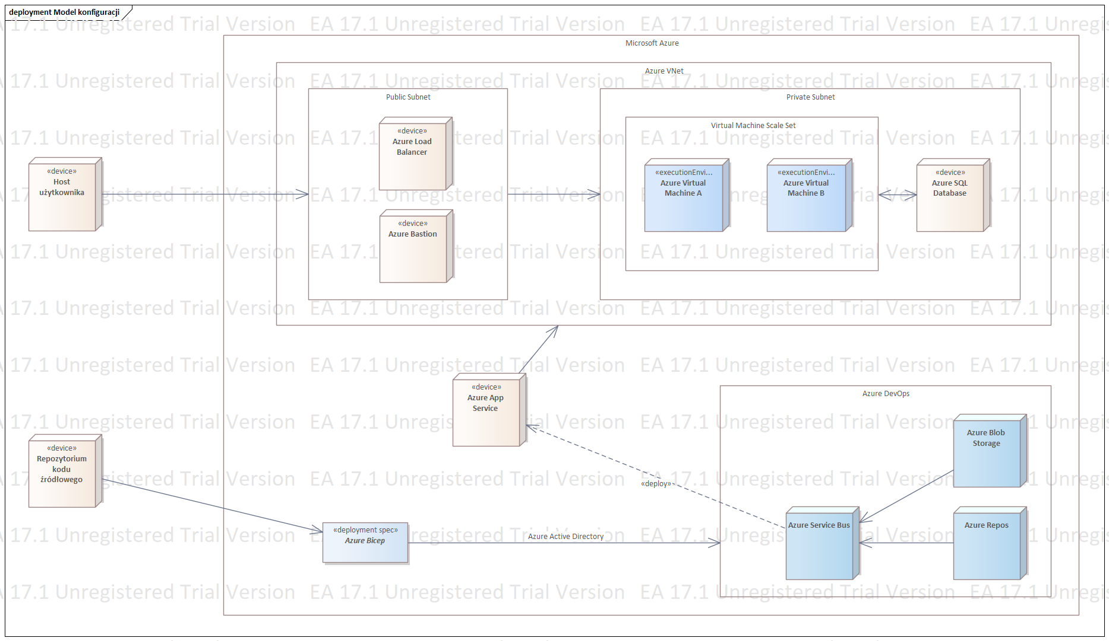
Diagram wdrożenia systemu

Slide 54
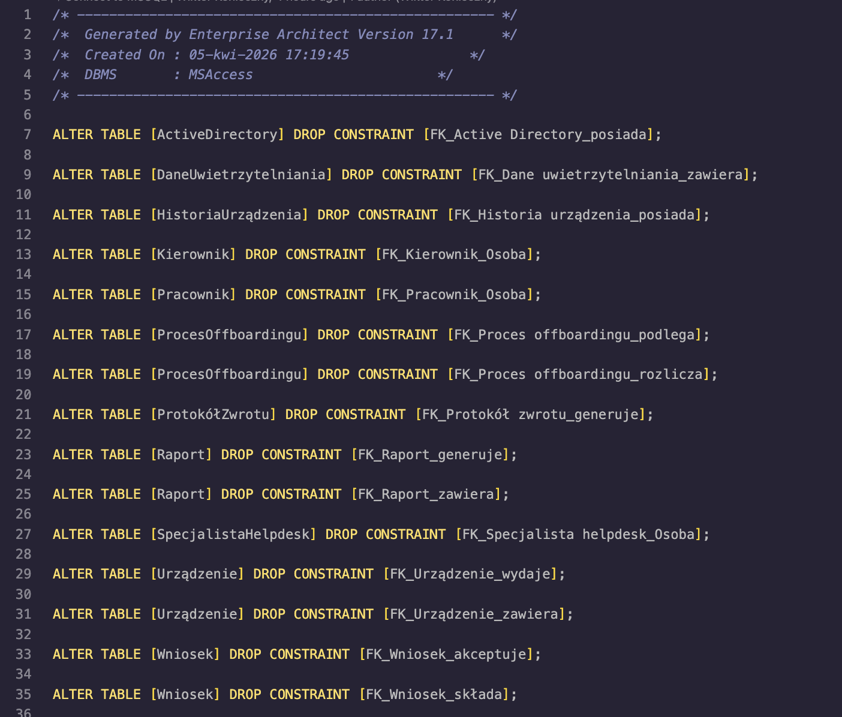
Kod systemu: jako wynik transformacji (Przykład - SQL)

Slide 55
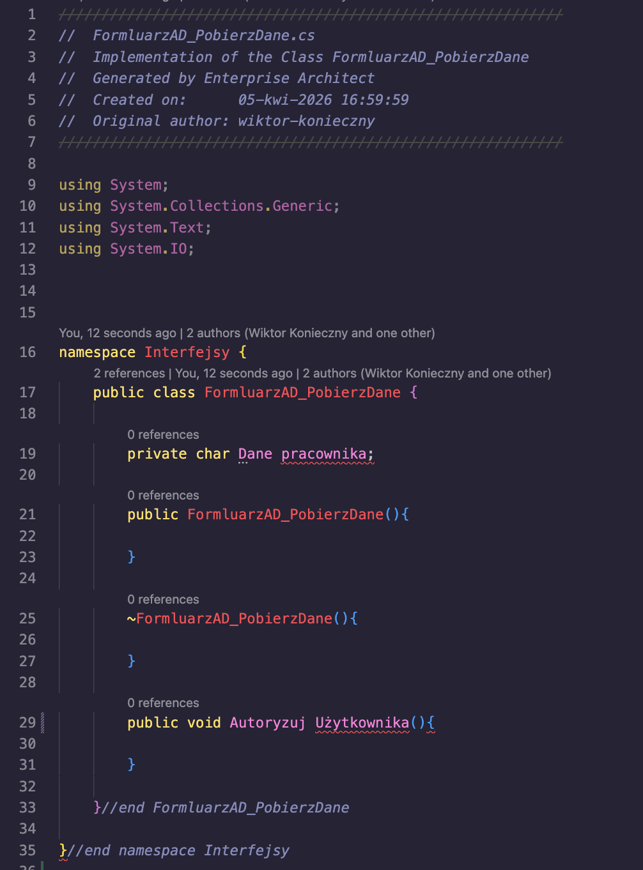
Kod systemu: jako wynik transformacji (Przykład - C#)

